Slide 1
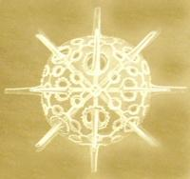
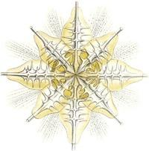
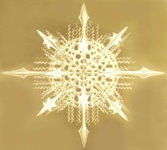
Фракталы в природе

Slide 2
Определение фракталов
Фрактал (лат. fractus — дробленый, сломанный, разбитый) — термин, означающий сложную геометрическую фигуру, обладающую свойством самоподобия, то есть составленную из нескольких частей, каждая из которых подобна всей фигуре целиком.
Другие определения фракталов:
Фрактал — (с греч.) «самоподобное множество, которое подобно множеству, именуемому фракталом и т. д.».
Фрактал — (с лат.) «самокат».
Фрактал — непонятный объект, который обладает весьма любопытными свойствами.
Фрактал — очень умное слово современной науки

Slide 3
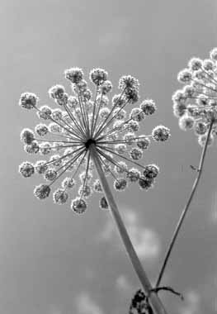
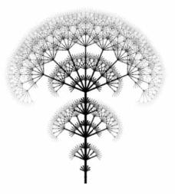
Определение фракталов
В математике существует понятие фрактала – геометрического образования, представляющего собой систему самоподобных фигур, расположенных относительно друг друга закономерным образом. Как форма и размер отдельных элементов, так и их взаимное расположение может быть описано математической формулой.
Многие природные объекты также самоподобны и состоят из повторяющихся элементов разных размеров. Очевидные примеры – дерево, куст, колония кораллов. Еще более наглядным примером может служить соцветие «сложный зонтик» – «зонтик», состоящий, в свою очередь, из маленьких зонтиков. На рис. 1,а показано соцветие растения из семейства зонтичных, а на рис. 1,б – его схема, построенная с использованием фрактальной графики
Рис. 1,а
Рис. 1,б

Slide 4
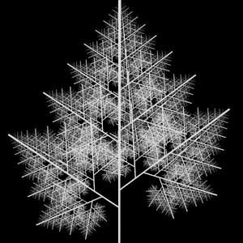
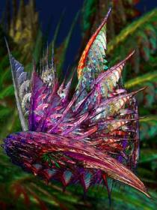
В природе фрактальными свойствами обладают многие объекты, например: кроны деревьев, цветная капуста, облака, кровеносная и альвеолярная системы человека и животных, кристаллы, снежинки, элементы которых выстраиваются в одну сложную структуру, побережья (фрактальная концепция позволила ученым измерить береговую линию Британских островов и другие, ранее неизмеримые, объекты).

Slide 5
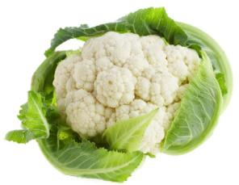
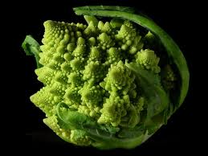
Рассмотрим строение цветной капусты:
Если разрезать один из цветков, очевидно, что в руках остаётся всё та же цветная капуста, только меньшего размера. Можно продолжать резать снова и снова, даже под микроскопом - однако все, что мы получим - это крошечные копии цветной капусты. В этом простейшем случае даже небольшая часть фрактала содержит информацию обо всей конечной структуре.

Slide 6

Наглядный пример фракталов в природе:
Фрактальная форма подвида капусты Романеско (Brassica oleracea)

Slide 7
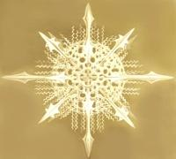
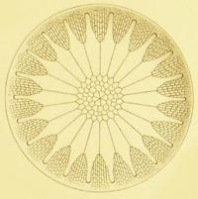
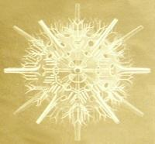
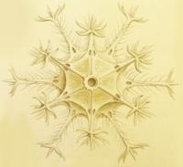
На рисунках изображены простейшие биологические объекты, которые представлены фракталами:

Slide 8
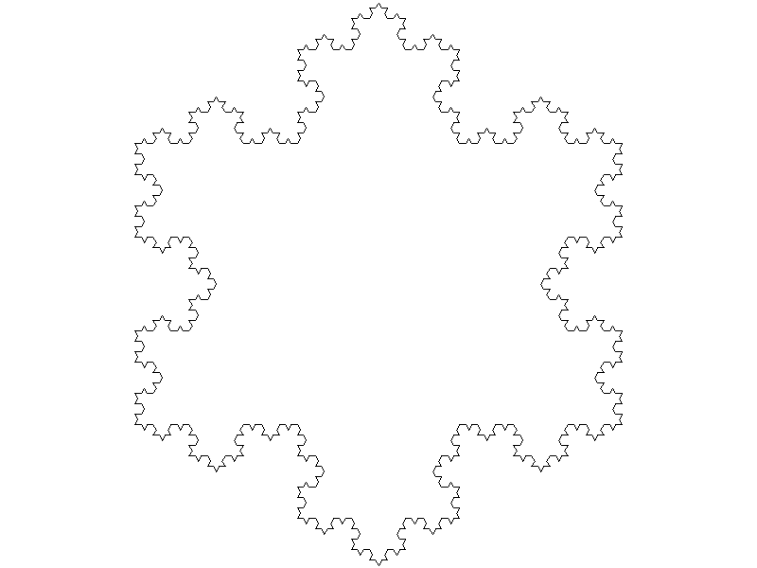
Cнежинка Коха
Граница снежинки, придуманной Гельгом фон Кохом в 1904 году, описывается кривой, составленной их трех одинаковых фракталов
Интуитивно ясно, что последовательность кривых при стремящемся к бесконечности сходится к некоторой предельной кривой .
Еще одно важное свойство, которым обладает граница снежинки Коха --- ее бесконечная длина. Это может показаться удивительным. Обычно гладкие или хотя бы кусочно-гладкие кривые всегда имеют конечную длину.

Slide 9
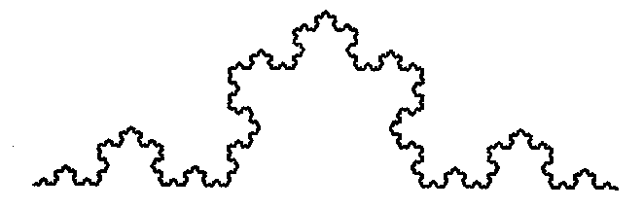
Построение Снежинки Коха
1.
2.
3.
4

Slide 10
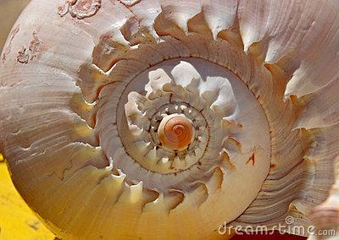
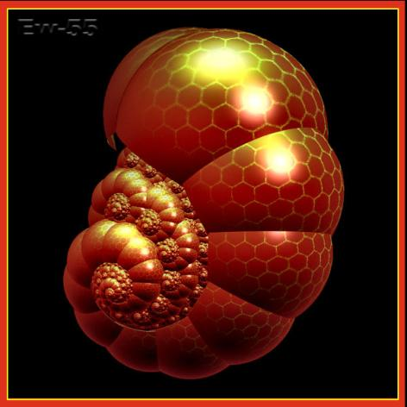
Фрактал-раковина:

Slide 11
Исследование.
•Представленные вопросы:
1. Что такое фракталы?
2. Встречали ли Вы в природе фрактальные растения, фрактальные листья деревьев и т.п.?

Slide 12
Исследование.
•Результаты:

Slide 13
Актуальность фракталов в нашей жизни
В наши дни теория фракталов находит широкое применение в различных областях человеческой деятельности. Помимо фрактальной живописи фракталы используются в теории информации для сжатия графических данных (здесь в основном применяется свойство самоподобия фракталов — ведь чтобы запомнить небольшой фрагмент рисунка и преобразования, с помощью которых можно получить остальные части, требуется гораздо меньше фрактал, случайные возмущения, можно получить стохастические памяти, чем для хранения всего файла).
Добавляя в формулы, задающие фракталы, которые весьма правдоподобно передают некоторые реальные объекты — элементы рельефа, поверхность водоемов, некоторые растения, что с успехом применяется в физике, географии и компьютерной графике для достижения большего сходства моделируемых предметов с настоящими. В радиоэлектронике в последнее десятилетие начали выпускать антенны, имеющие фрактальную форму. Занимая мало места, они обеспечивают вполне качественный прием сигнала.

Slide 14
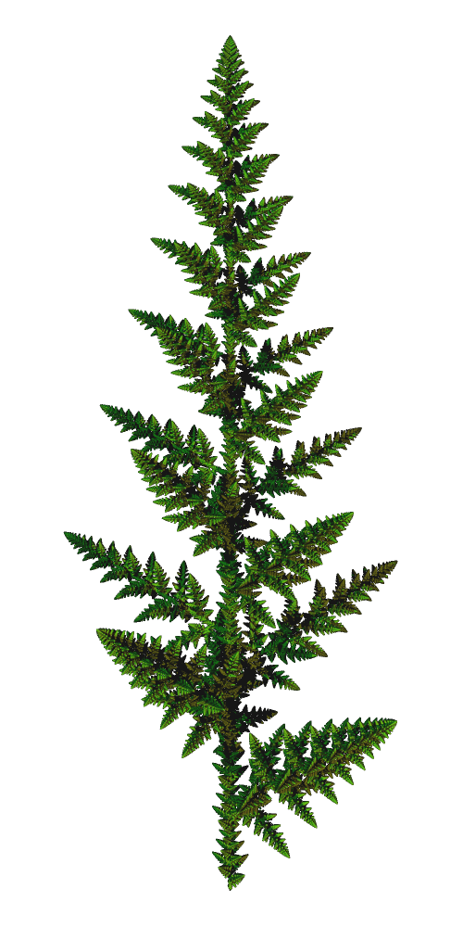
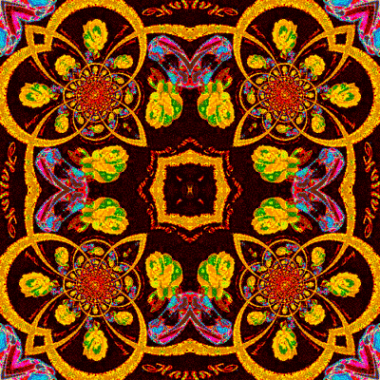
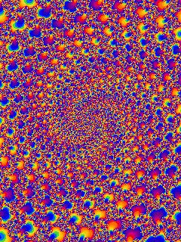
Фракталы-анимация:

Slide 15
